Slide 1
Використання мультимедійних можливостей Python при створенні програми для підготовки до ЗНО з англійської мови
З використанням графічної бібліотеки мови програмування Python

Slide 2

Англійська мова
Враховуючи роль англійської мови як мови міжнародного спілкування, з метою сприяння її вивченню для розширення доступу громадян до світових економічних, соціальних, освітніх та культурних можливостей, які відкриває знання та використання англійської мови, забезпечення інтеграції України до європейського політичного, економічного і науково-освітнього простору, на підтримку програми Go Global, яка визначає вивчення англійської мови одним із пріоритетів стратегії розвитку.

Slide 3
Метод - графічна бібліотека Pygame, мова програмування Python; Об’єкт дослідження - використання класів мультимедійної бібліотеки pygame для створення зображення та звуку; Предмет дослідження - створення GUI- ігри.

Slide 4
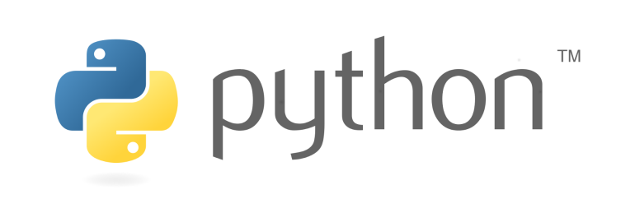
Мова розробки програми
Переваги Python
Чистий синтаксис
Відкритий код
Можливість використання у діалоговому режимі
Стандартний дистрибутив має велику кількість корисних модулів
Зручний для розв’язання математичних проблем
Переносність програм

Slide 5
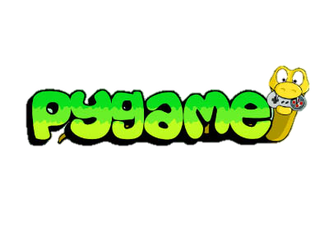
Графічна бібліотека Pygame
Pygame - набір крос-платформових модулів для Python, призначених для створення відеоігор. Включає в себе бібліотеки комп'ютерної графіки і звуку.
Pygame був створений, щоб замінити pySDL після його "раптової смерті". Pygame був спочатку написаний Шінером Піттом і випущений під відкритим кодом як вільне програмне забезпечення GNU Lesser General Public License.

Slide 6
Реалізація проекту

Slide 7
Структура програми
Гра з вибором неправильних дієслів
Гра з вибором перекладу до відповідного слова
Аудіювання
Блок керування
Користувачі та їх результати

Slide 8
Взаємодія між файлами
sprites.py
Об’явлені класи
Mouse
Button
QuestionButton
Collidable
Static
Dynamic
TenseGroup
Verb
MainWord
Translation
functions.py
Об’явлені функції
add_message( )
quit_game( )
load_data( )
upload_data()
input_surface() download_Database()
main.py
Об’явлені функції choose_user()
menu( )
choice()
game1()
game2()
game3()
pause()
gen_Verb( )
gen_Translation ( )

Slide 9
Реалізація бази даних
Переклад слів
(файл - definition.txt)
Неправильні дієслова
(файл - irregular_verbs.txt)
Слово | Російський переклад | Український переклад
language | язык | мова
academy | академия | академія
science | наука | наука
… | … | …
Форма 1 (Infinitive) | Форма 2 (Past Simple) | Форма 3 (Past Participle)
bite | bit | bitten
catch | caught | caught
eat | ate | eaten
… | … | …

Slide 10
Зчитування бази даних
def load_data(filename, sep):
f = open(filename, "r").readlines()
data = []
for line in f:
data.append(tuple([l.strip() for l in line.split(sep)]))
return data

Slide 11
Функція для виведення тексту на екран
def add_message(surface, text, size, color, x, y, font_=“font_0.otf", is_sys=False, angle=0):
font = pygame.font.SysFont(font_, size) if is_sys else pygame.font.Font(font_, size)
textS = font.render(text, True, color)
textR = font.render(text, True, color).get_rect()
textS = pygame.transform.rotate(textS, angle)
textR.center = x, y
surface.blit(textS, textR)

Slide 12
Нові функції керування базами даних
def download_Database(filename, params=()):
result = []
conn = sqlite3.connect(filename)
c = conn.cursor()
e = c.execute(“SELECT element FROM filename WHERE param[0]=param[1]”)
for row in e:
result.append(row)
return result

Slide 13
Структура класів
Pygame.sprite.Sprite
Mouse
Collidable
Dynamic
Button
Static
TenseGroup
MainWord
Verb
Translation
QuestionButton

Slide 14
Системні вимоги
Операційна система Windows 7, 8, 10

Slide 15
Висновки
Були дослідженні методи та підходи використання мультимедійних можливостей Python при створенні додатків з графічним інтерфейсом, роботу з класами графічної бібліотеки Pygame, а саме класу pygame.sprite.Sprite.
Створена навчальна гра, яку можна використовувати у підготовки до ЗНО з англійської мови;
Програма використовується під час навчального процесу у НВК №11 м.Бахмут.

